Slide 1

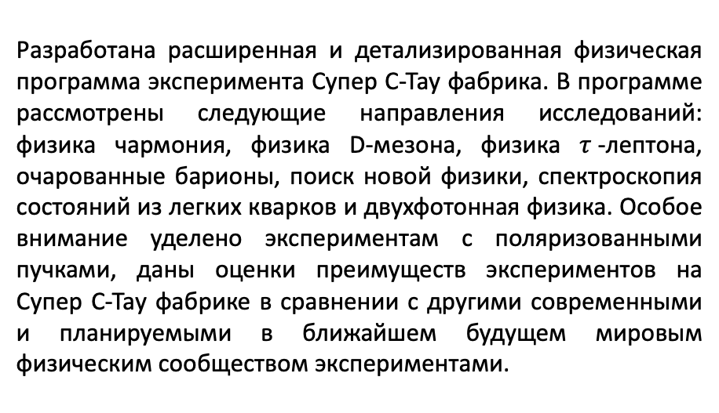
Физическая программа эксперимента на Супер С-Тау фабрике .
Институт ядерной физики им. Г.И. Будкера Сибирского отделения Российской академии наук
Авторы: партнерство СЦТФ (ИЯФ, НГУ, ФИАН, НИУ ВШЭ).
Разработана расширенная и детализированная физическая программа эксперимента Супер С-Тау фабрика. В программе рассмотрены следующие направления исследований: физика чармония, физика D-мезона, физика $τ$-лептона, очарованные барионы, поиск новой физики, спектроскопия состояний из легких кварков и двухфотонная физика. Особое внимание уделено экспериментам с поляризованными пучками, даны оценки преимуществ экспериментов на Супер С-Тау фабрике в сравнении с другими современными и планируемыми в ближайшем будущем мировым физическим сообществом экспериментами.
Физическая программа эксперимента Супер–Чарм–Тау фабрика (содержание)
Публикации: https://sct.inp.nsk.su/media/cdr/SCT_Physics_Program__rus_Egsu8BE.pdf

